Slide 1
Структурная геология и геологическое картирование Лекция № 12 «Модели формирования разрывов»

Slide 2
Причины возникновение трещин
В природе разрывы возникают в различных условиях за счет образования трещин, имеющих, как правило, закономерную ориентировку в поле напряжений.
А как возникают сами трещины?
По теории Гриффитса в гомогенном и изотропном материале всегда присутствует множество разноориентированных неоднородностей, вокруг которых в случае приложения к телу внешних напряжений развиваются микронапряжения.
Интенсивность микронапряжений поблизости от благоприятно ориентированных трещин пропорциональна приложенной нагрузке и отношению длинной оси трещины к короткой. При растяжении тела наибольшие микронапряжения (σ_{max}) концентрируются у окончаний трещин, ориентированных ортогонально приложенному растяжению:
l – длинная полуось эллипса, r – радиус кривизны эллипса у его конца (определяющий короткую полуось эллиптической трещины), σ_{T} – внешнее напряжение растяжения

Slide 3
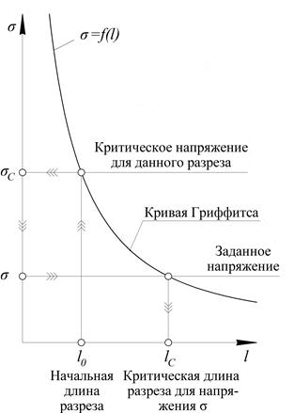
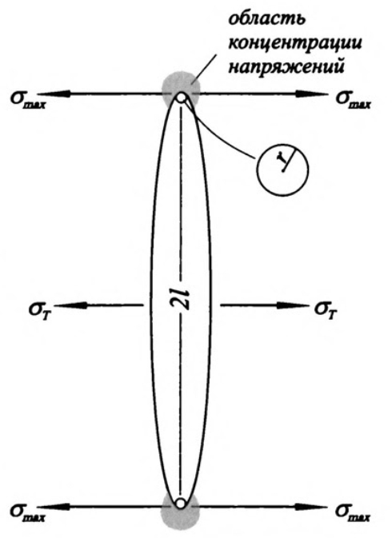
Кривая Гриффитса
[по life-prog.ru, упрощено]
Трещина Гриффитса
Критическое напряжение
для данной трещины
Кривая Гриффитса
Достаточно
небольшого
растягивающего усилия, чтобы начался и затем развивался процесс разрушения. В окончаниях трещины происходит разрыв. Длина трещины быстро возрастает, локальные микронапряжения у ее окончаний быстро растут, материал катастрофически разрушается вдоль плоскости, ориентированной ортогонально оси растяжения.
Заданное
напряжение
Начальная длина
трещины
Критическая длина
трещины для напряжения σ
То есть при напряжениях выше критического благоприятно ориентированные трещины быстро разрастаются, сливаются, вследствие чего происходит стремительное хрупкое разрушение.

Slide 4
Модели формирования разрывных нарушений
Для образования разрывов со смещением необходимо преодолеть не только силу сцепления между зернами и силу трения между ними, но силу трения между возникшими блоками горной породы.
σ₃
NB!
Из-за сил внутреннего трения реальные трещины скалывания формируются под углом, меньшим 45° относительно
направления сжатия!
NB!
Максимальные тангенциальные напряжения возникают на площадках, ориентированных под ∠45° к нормальным напряжениям!
σ₁
σ₁
τ_{max}
σ₃
Различают две основные модели образования разрывных нарушений под воздействием напряжений:
Модель Кулона-Андерсона – формирование систем разрывов в механической обстановке чистого сдвига.
Модель Риделя – формирование систем разрывов в механической обстановке простого сдвига.

Slide 5
Модель Кулона – Андерсона
σ₃
Механизм чистого сдвига был первоначально предложен Андерсоном (Anderson, 1905) для объяснения ориентировки разломов в трехосном поле напряжений в однородной среде.
Этот механизм предполагает, что система сопряженных левых и правых сколов будет формироваться симметрично относительно направления сокращения под углом (90-ϕ)°, где ϕ – угол внутреннего трения.
1
1
(90–ϕ)°
σ₁
3
≈≈≈≈≈≈≈≈≈≈≈≈≈
σ₁
2
?
Как ориентировано σ₂?
σ₃
Двухмерная модель "разрывов Андерсона" (в плоскости σ₁ – σ₃)
1 – сопряженные трещины скалывания образуют острый угол, биссектриса которого совпадает с направлением минимального главного нормального напряжения – σ₃ (сжатия);
2 – трещины отрыва образуются ортогонально к максимальному главному нормальному напряжению – σ₁ (растяжению);
3 – структуры сжатия образуются ортогонально к минимальному главному нормальному напряжению – σ₃ (сжатию)

Slide 6
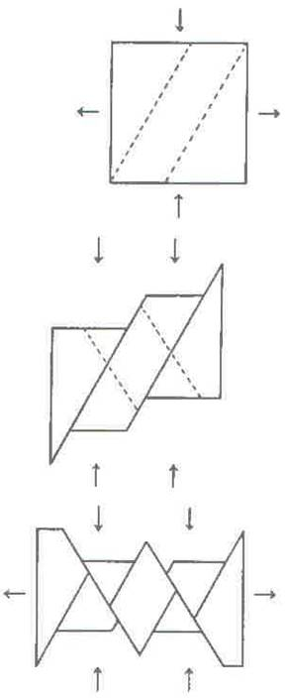
Блоки, ограниченные сколами, перемещаются параллельно самим себе.
В целом происходит удлинение
деформируемого объема в направлении
максимального напряжения (σ₁)
и укорочение в направлении
минимального напряжения (σ₃)
σ₃
σ₁
σ₁
σ₃
Сопряженные разломы могут компенсировать деформацию до тех пор, пока они действуют одновременно,
иначе возникает проблема пространства,
которая может быть решена только вращением (ротацией) и изменением направления скольжения
на каждом из сопряженных сдвигов.
σ₃
σ₁
σ₁
σ₃
Трещины растяжения или сбросы будут формироваться перпендикулярно к оси удлинения, а складки и надвиги – перпендикулярно к оси сокращения.
σ₃
σ₃
σ₁
σ₁
σ₃
σ₃

Slide 7
σ₃
Таким образом, в модели Андерсона сдвиги и отрывы всегда строго ориентированы относительно главных нормальных напряжений и не меняют своей ориентировки при развитии дислокаций
1 – отрывы
образуются ортогонально
к направлению растяжения – максимальному главному нормальному напряжению (σ₁) и лежат в главной плоскости напряжений σ₂ – σ₃
σ₁
σ₁
σ₂
>90°
<90°
Трёхмерная модель "разрывов Андерсона"
2 – сопряженные левые и правые сколы образуют:
а) острый плоский угол, биссектриса которого совпадает с направлением минимального главного нормального напряжения – сжатия (σ₃) и лежит в главной плоскости напряжений σ₂–σ₃,
б) тупой плоский угол, биссектриса которого совпадает с направлением максимального главного нормального напряжения – растяжения (σ₁) и лежит в главной плоскости напряжений σ₂–σ₁;
NB!
Линии пересечения сколов совпадают направлением среднего главного нормального напряжения σ₂!

Slide 8
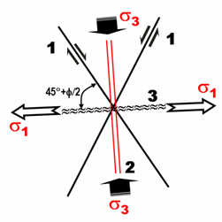
Реконструкция полей напряжения в механических условиях чистого сдвига
Правый
скол
Левый
скол
1
При разрушении породы формирование сколов
(в данном случае – сдвигов) наиболее выгодно энергетически!
Реальное положение конкретных трещин в пространстве может отличаться от теоретического (иногда весьма существенно) в силу неоднородности деформируемой породы. Поэтому для них обычно определяют среднестатистическое значение

Slide 9
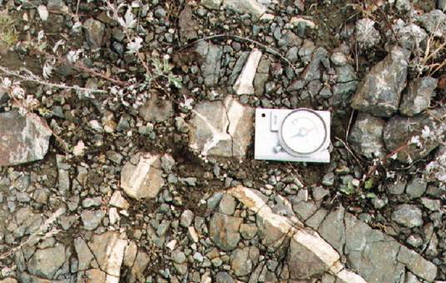
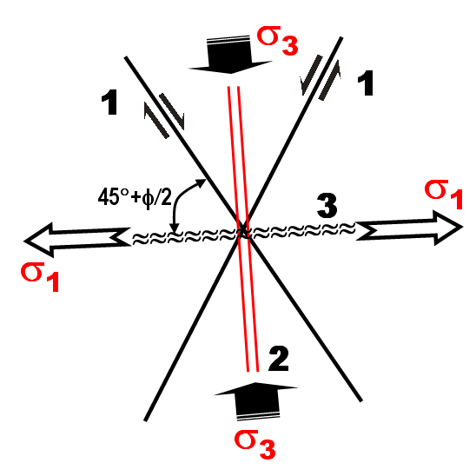
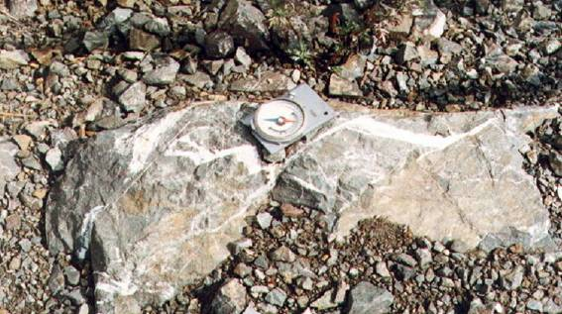
С
Ю
Направление сдвигания
по сколам Андерсона можно определить по смещению вертикальных маркеров,
в данном случае –
кварцевых жил в базальтах.
Южный Урал
А. Правый сдвиг СВ простирания
Б. Левый сдвиг СЗ простирания
С
σ₁
А
σ₃
σ₃
Б
Ю
σ₁
С
Ю

Slide 10
2
Кроме сколов в условиях чистого сдвига перпендикулярно растяжению формируются трещины отрыва, которые заполняются гидротермальными минералами (кварц, кальцит и пр.), а также сбросы, грабены и др. структуры растяжения.
Реальное положение конкретных трещин в пространстве может отличаться от теоретического (иногда весьма существенно) в силу неоднородности деформируемой породы. Поэтому для них обычно определяют среднестатистическое значение
3
Кроме сколов и отрывов в условиях чистого сдвига перпендикулярно сжатию формируются надвиги, взбросы, складки,
т.е. разнообразные структуры сжатия

Slide 11
"Сдвиги" (сколы) Андерсона отвечают морфологическому типу разрывов "сдвиги" только при горизонтальной ориентировке главных минимального и максимального напряжений! При вертикальной ориентировке σ₁ эти сколы будут "надвигами", а при горизонтальной ориентировке σ₁ – "сбросами"
Разрез
Разрез
σ₁
σ₃
σ₃
σ₁
σ₁
σ₃
σ₃
σ₁
Сдвиги Андерсона длительное время рассматривались как единственный возможный тип сдвиговых разрывов именно потому, что они просты для понимания и во многих случаях хорошо объясняют крупно- и среднемасштабные перемещения в различных регионах.

Slide 12
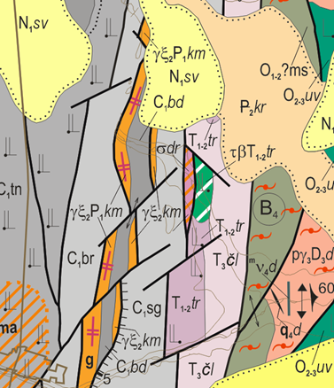
Механизмы сдвигания при чистом сдвиге
Разрывы на геологических картах имеют конечные размеры. Это не только и даже не столько результат рисовки карты, сколько отражение действительности – разрывы на самом деле имеют конечную длину, т.е. на концах этих разрывов никакого смещения нет, а в середине – есть!
Фрагмент Государственной геологической карты Южного Урала
Механизм сдвигания по Андерсону – Риду (Reid, 1910)
Сдвиги Андерсона являются сколами. Согласно механизму, разработанному самим Андерсоном, они имеют конечную длину, а поэтому вдоль всей трассы андерсоновского сдвига в его крыльях формируются пары структур: растяжения и сжатия.

Slide 13
Распределение амплитуд смещений и условных величин деформаций вдоль зоны андерсоновского сдвига (по Арк.В. Тевелеву, 2005)
с
Сжатие
Амплитуды смещений
Амплитуда такого сдвига максимальна в его середине, и равна нулю на концах.
Но локальные деформации в крыльях идеального андерсоновского сдвига распределены неравномерно – участок с деформациями сжатия примерно в 2 раза короче участка с деформациями растяжения.
Максимальные смещения
в крыле сдвига расположены именно там, где деформации растяжения сменяются деформациями сжатия.
0
Локальные деформации
Растяжение
растяжение
сжатие
сжатие
растяжение
В природе такая простая картина наблюдается редко, поскольку реальная среда неоднородна, а ее механическое поведение в значительной степени зависит от ее внутренней структуры (В.Г. Талицкий, 1991).
Таким образом, андерсоновский сдвиг является активной структурой, контролирующей развитие вторичных (пассивных) по отношению к нему структур сжатия и растяжения.

Slide 14
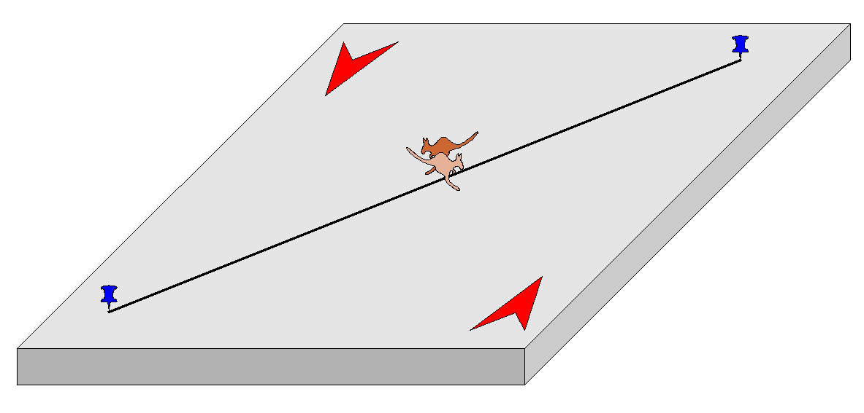
Кинематика сдвигов Андерсона
Кинематика сдвигов Андерсона предполагает конечную длину сдвига и неизменный общий объем смещаемых блоков,
т.е. количество вещества вдоль сдвига не меняется в ходе сдвигания.

Slide 15
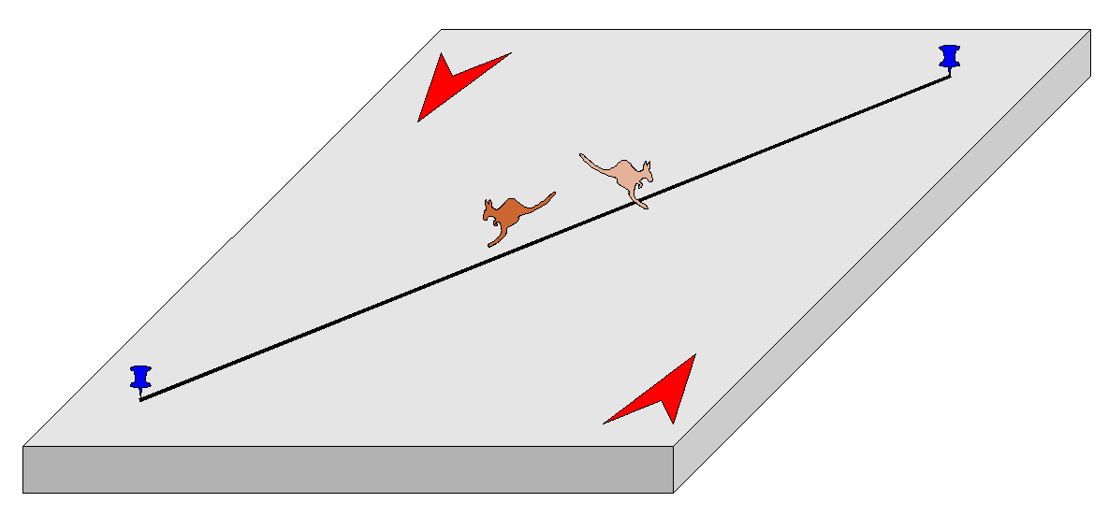
Свойства сдвигов Андерсона
1. Направление смещения по сдвигу в целом определяется
относительным смещением маркеров.
2. Смещение маркеров в крыльях разрыва совпадает с направлением реального смещения.

Slide 16
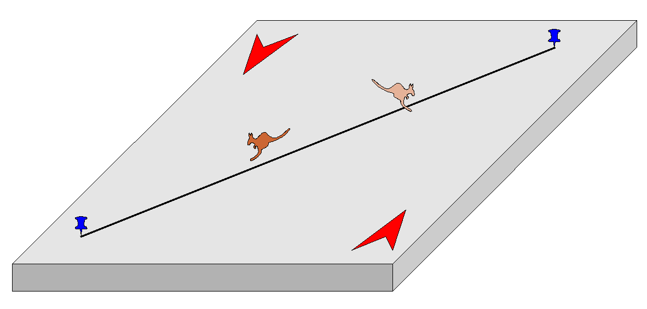
3. Амплитуда и скорость смещения маркеров максимальна в середине разрыва и уменьшается при приближении к его окончаниям, т.е. являются величинами переменными.
4. Направление движений по андерсоновскому сколу в устойчивых полях напряжений постоянно, а распределение напряжений в крыльях сдвига переменно за счет сочетания участков растяжения и сжатия.
Растяжение
Сжатие
Сжатие
Растяжение

Slide 17
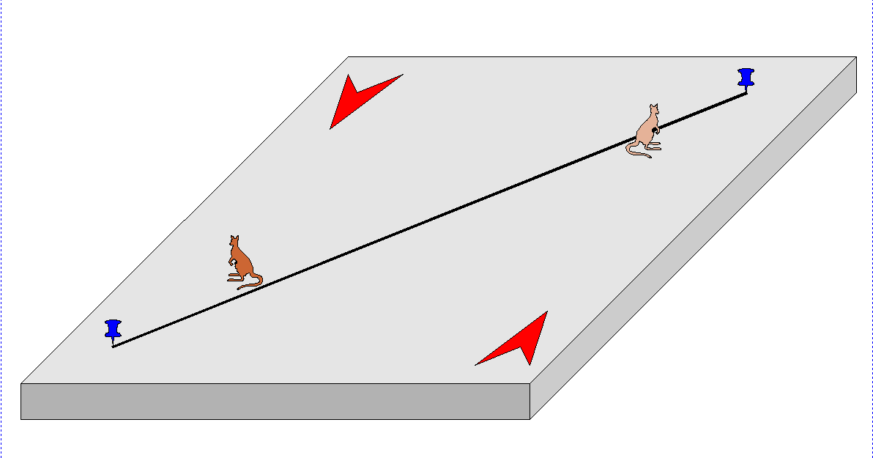
5. Амплитуда смещения маркеров на концах сдвига равна нулю.
6. Амплитуда смещения маркеров не может превышать длины сдвига.

Slide 18
7. Кинематика андерсоновского сдвига определённа и представление о ней не зависит от того, где находится наблюдатель относительно сдвига.
NB! Наблюдатели, находящиеся в разных крыльях сдвига, видят его в одинаковой кинематике!

Slide 19
7. Кинематика андерсоновского сдвига определённа и представление о ней не зависит от того, где находится наблюдатель относительно сдвига.
NB! Наблюдатели, находящиеся в разных крыльях сдвига, видят его в одинаковой кинематике!

Slide 20
7. Кинематика андерсоновского сдвига определённа и представление о ней не зависит от того, где находится наблюдатель относительно сдвига.
NB! Наблюдатели, находящиеся за конечными точками сдвига, видят его в той же кинематике,
но сами не смещаются!

Slide 21
А
Б
СБРОС
А
Б
СДВИГ
Б
0
max
А
0
А
Б
СДВИГО-
СБРОС
?
Как выглядит разрыв в разрезе?

Slide 22
Модель Риделя
ε₃
Y
R
Механизм простого сдвига был первоначально предложен В. Риделем (Riedel, 1929) для объяснения ориентировки разломов в однородной среде при преобладании тангенциальных напряжений. В таких условиях возникают серии сколов: синтетических (совпадающих по направлению смещения с главным сдвигом) и антитетических (с противоположным смещением) сдвигов.
T
τ
P
R'
45°
≈≈≈≈≈≈≈≈≈≈≈
ε₁
ε₁
90°– ϕ/2
τ
ϕ — угол внутреннего трения
ε₃
ϕ/2
ϕ/2
Y – разломы, параллельные направлению максимальных тангенциальных напряжений (Y-сколы, или генеральные сдвиги). В данном случае – правые!
R – R-сколы, или сколы Риделя (синтетические сдвиги под ∠+ϕ / 2 к направлению генерального сдвига). В данном случае – тоже правые!
P – Р-сколы, или вторичные сколы Риделя (синтетические сдвиги под ∠-ϕ / 2 к направлению генерального сдвига). В данном случае – тоже правые!
R’ – сопряженные сколы Риделя – "антириделевские" (антитетические сдвиги). В данном случае – левые!
T – трещины отрыва (∠ ≈ 45° к генеральному сдвигу). Образуются ортогонально к напряжению растяжения и вдоль напряжения сжатия.

Slide 23
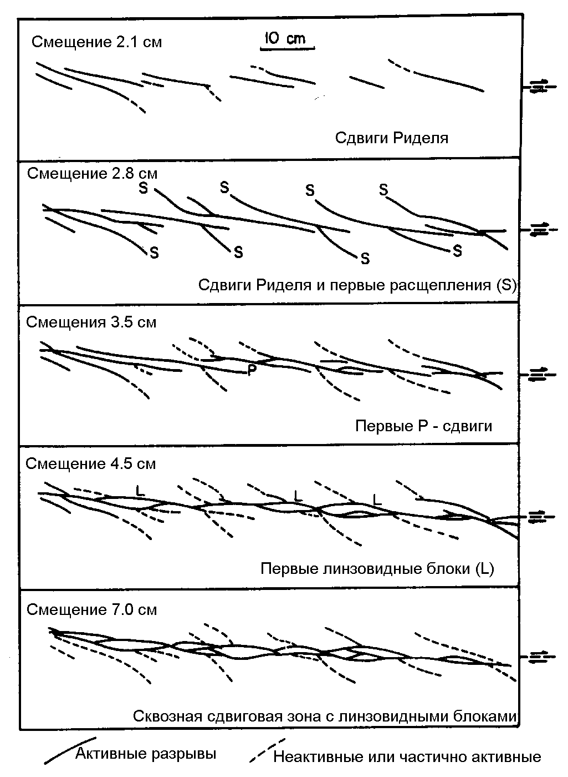
В лабораторных экспериментах обычно моделируется жесткий фундамент, включающий разлом (например из двух жестких досок), перекрытый покровом осадочных пород (обычно это слой глины).
Первыми структурами в перекрывающей глине оказываются эшелонированные сколы Риделя, причем их кулисное расположение прямо зависит от направления сдвигания в подстилающих досках – они образуют левокулисное перекрытие при правом сдвиге
и правокулисный ряд
при левом сдвиге.
10 см
В.Г. Талицкий, 1991 (цитируется по Арк.В. Тевелеву, 2005)

Slide 24
Направление сдвигания вдоль сколов R, P, Y то же самое,
что и в разломе фундамента,
а по R’ — противоположное.
Все разломы, исключая надвиги, близки к вертикальным.
Сколы R и R’ составляют с основной зоной смещения углы (ϕ/2)° и
(90 – ϕ/2)° соответственно, где ϕ – угол внутреннего трения.
Это означает, что риделевские сколы ориентированы под углом
от 15° до 20° к генеральному сдвигу,
а R’ — под углом от 60° до 75°.
При развитии системы риделевских сколов возникают сложно построенные сдвиговые зоны, составленные из разномасштабных линзовидных блоков.
10 см
В.Г. Талицкий, 1991 (цитируется по Арк.В. Тевелеву, 2005)

Slide 25
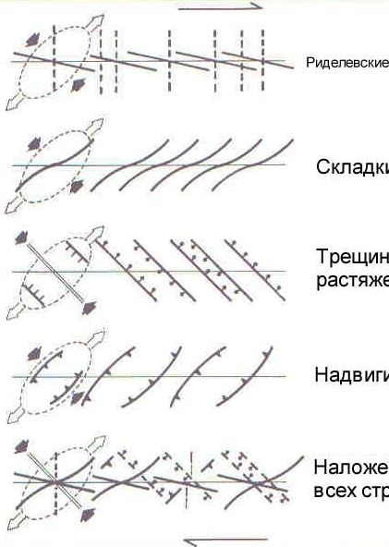
Набор структур, сформированных при правом простом сдвиге:
1 – риделевские сколы
(кулисы левосторонние);
2 – складки кулисные (ориентированы нормально к оси сжатия, кулисы правосторонние);
3 – сбросы, грабены (ориентированы нормально к оси растяжения);
4 – надвиги, взбросы (ориентированы нормально к оси сжатия);
5 – сочетание различных структурных элементов.
Таким образом, в условиях простого сдвига может формироваться серия сопряженных структур сжатия и растяжения.
1
Риделевские
сколы
2
Складки
кулисные
Сбросы, грабены
3
4
Надвиги, взбросы
Наложение
разных структур
5
Из Sylvester, 1988 (упрощено, по Арк.В. Тевелеву, 2005)

Slide 26
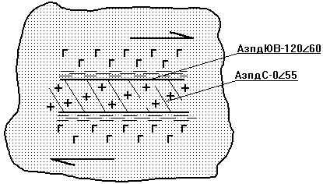
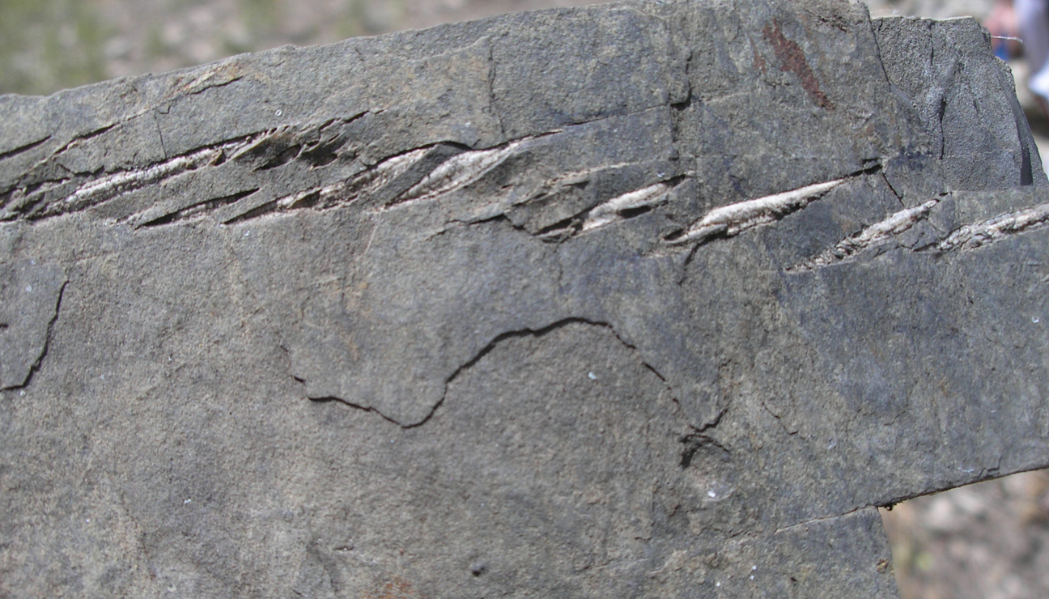
Примеры структур, сформированных в обстановке простого сдвига (модель Риделя)
Зоны рассланцевания (Y-сколы)
Дайка аплитов (М=20 см) в габброидах с трещинами отрыва и Y-сколами на правом сдвиге. Южный Урал
Трещины отрыва
(T-трещины)
R
R
T
T
T
T
R
R
Правокулисные трещины отрыва и сколы Риделя на левом сдвиге, выполненные кальцитом. Ширина зоны 1 см. Известняки нижнего карбона. Южный Урал

Slide 27
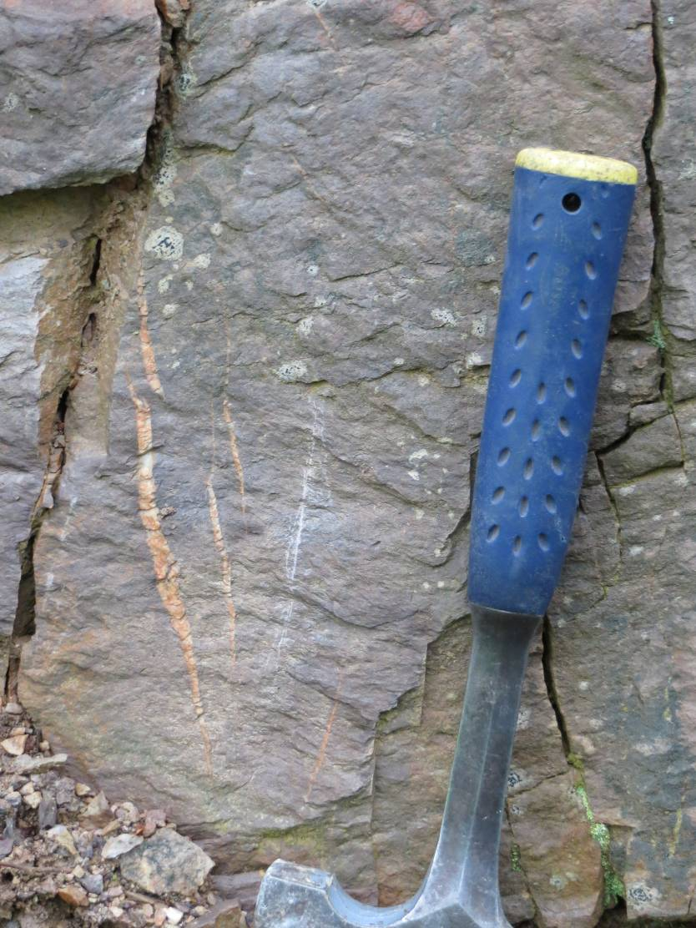
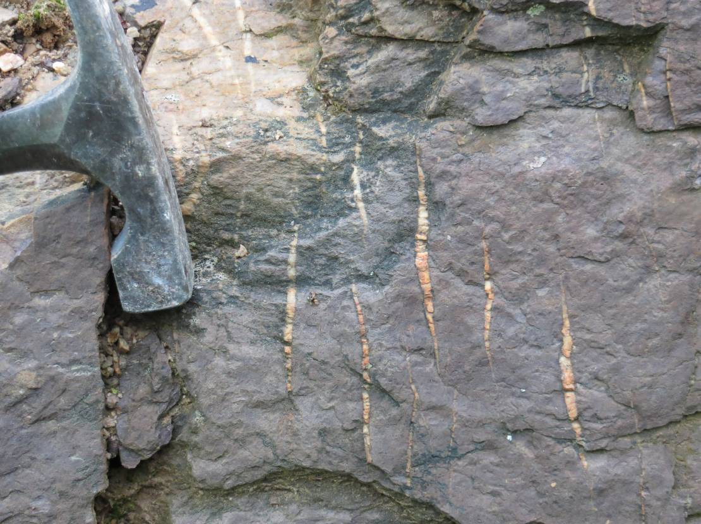
ε₃
ε₁
Реконструкция поля напряжения
Правокулисные трещины отрыва,
выполненные кварцем, при левом сколе.
Песчаники нижнего девона. Южный Урал. Фото А.О. Хотылева
Левокулисные трещины отрыва,
выполненные кварцем, при правом сколе. Песчаники нижнего девона. Южный Урал. Фото А.О. Хотылева

Slide 28
Трещины на стереографической проекции
Для статистической обработки данных по замерам трещиноватости используют стереографические проекции элементов: линейных (А) или плоскостных (Б).
А. Трещина представляется в виде плоскости, секущей ориентированный в пространстве шар и проходящей через его центр – большой круг. Проекции точек пересечения нормалей к трещинам (линейных элементов) с верхней полусферой на горизонтальную плоскость и есть элемент залегания трещины.
1
C
C
2
З
В
З
3
В
З
В
2
Ю
Ю
Ю
С
2
90°
1
3
З
0°
В
З
4
В
4
Ю
2
Диаграмма для линейных элементов (вид сверху)
Ю

Slide 29
Б. Трещина представляется в виде плоскости, секущей ориентированный в пространстве шар и проходящей через его центр – большой круг. Проекции больших кругов (плоскостных элементов) верхней полусферы на горизонтальную плоскость представляют собой
дуги разной кривизны.
3
2
C
C
З
В
З
В
З
В
Ю
Ю
1
Ю
NB!
Проекция линии пересечения больших кругов проводится от точки пересечения дуг к центру круга!
С
4
1
4
З
В
З
В
Ю
?
Каковы элементы залегания линии пересечения?
3
2
Диаграмма
для плоскостных элементов (вид сверху)
Ю

Slide 30
С
З
В
Ю

Slide 31
С
З
В
Ю

Slide 32
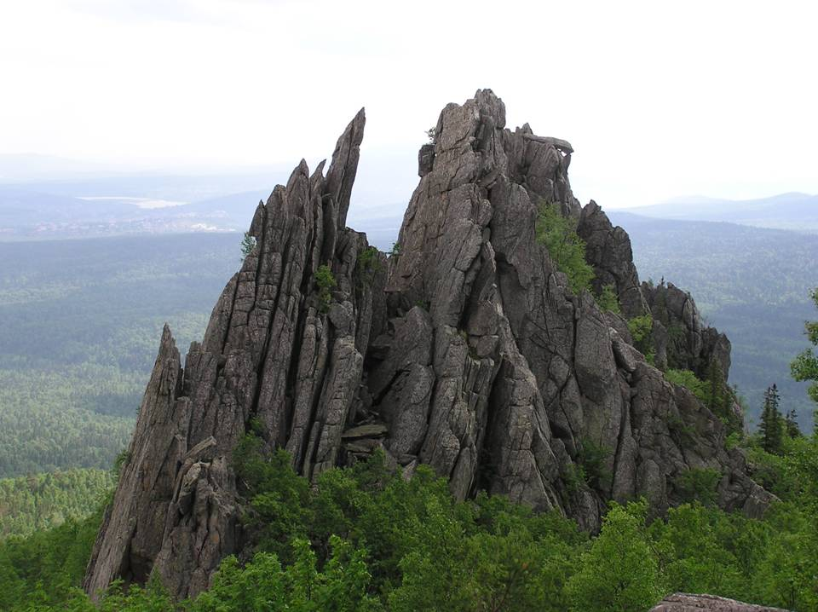
Трещины – дело тонкое!

Slide 33
Финальный тест 1
Шаг 1. Дорисовать третью ось напряжений
Шаг 2. Дорисовать трещины отрыва. Они ортогональны направлению растяжения (σ₁) и расположены в плоскости σ₃ – σ₂
σ₁
σ₂
Дорисуйте трещины отрыва
σ₃

Slide 34
Финальный тест 2
Шаг 1. Дорисовать третью ось напряжений
Шаг 2. Дорисовать трещины скола. Линия их пересечения совпадает с направлением σ₂
Шаг 3. Определить направления смещения блоков, которые совпадают с направлениями сжатия – растяжения. Нарисовать стрелки у сколов
σ₁
σ₂
Дорисуйте трещины скола, определите направления смещения по ним
σ₃

Slide 35
Финальный тест 3
σ₁
σ₂
Дорисуйте трещины скола и направления смещения по ним
σ₃

Slide 36
Финальный тест 4
Вы наблюдаете две системы вертикальных сколов:
1) АзПр СВ-60; 2) АзПр СЗ-340.
Что можно сказать об ориентировке главных осей напряжений?
Шаг 1. Ось σ₂ совпадает с линией пересечения сколов, т.е. – вертикальна и перпендикулярна плоскости σ₁ – σ₃ .
Шаг 2. Определить острый и тупой углы между сколами и азимуты простирания биссектрис.
Шаг 3. Нарисовать оси напряжений σ₁ и σ₃.
Ось сжатия σ₃ совпадает с биссектрисой острого угла, ось растяжения σ₁ совпадает с биссектрисой тупого угла.
СЗ-340
σ₃
σ₁
АзПр СВ-20
СВ-60
80°
АзПр СЗ-290
100°
σ₂
σ₁
σ₁
σ₂
σ₃
Карта
σ₃

Slide 37
Финальный тест 5
Вы наблюдаете две системы сколов: 1) АзПд Ю-180 ∠40
2) АзПд С-0 ∠40. Какова ориентировка главных осей напряжений?
Шаг 1. Поскольку нам нужна линия пересечения сколов, надо построить разрез вкрест простирания трещин и определить острый угол.
Шаг 2. Ось сжатия совпадает с биссектрисой острого угла (горизонтальна), ось растяжения – с биссектрисой тупого угла (вертикальна).
Шаг 3. Нарисовать оси напряжений σ₂ и σ₃ на карте. Ось среднего главного напряжения (горизонтальна) σ₂ перпендикулярна оси σ₃.
σ₃
Разрез
А
σ₁
Б
А
40°
40°
40°
σ₂
σ₂
σ₃
80°
σ₂
σ₃
40°
?
Что это за разрывы?
Б
σ₁
σ₃
Карта

Slide 38
Финальный тест 6
Вы наблюдаете две системы вертикальных трещин:
1) сколы правые – АзПр СЗ-320;
2) сколы левые – АзПр СВ‑30.
Как ориентированы главные оси напряжений, если интерпретировать эти сколы:
а) в рамках модели Андерсона;
б) в рамках модели Риделя, считая, что первые это генеральные сколы?
1. Тип 2 скола?
355
2. Угол ϕ?
40
5
30
30
320
320
3. Ориентировка
отрывов?
85
45
110
95
70
R'
Y
Андерсон
Ридель

Slide 39
Финальный тест 7
А
С
Определите примерные элементы залегания групп трещин (1, 2, 3), показанных точками на диаграмме А
1
3
С
В
Б
З
2
2
1
2
З
В
Ю
1
3
Определите примерные элементы залегания трещин (1, 2, 3), показанных дугами на диаграмме Б.
3
Определите примерные элементы залегания линий пересечения трещин (1, 2, 3), показанных стрелками на диаграмме Б.
Ю

